Slide 1
图书管理系统
2004 刘家明 1719200006
2004 高 杭 1719200034
2004 李志强 1719200004
2004 崔恒洋 1719200002

Slide 2
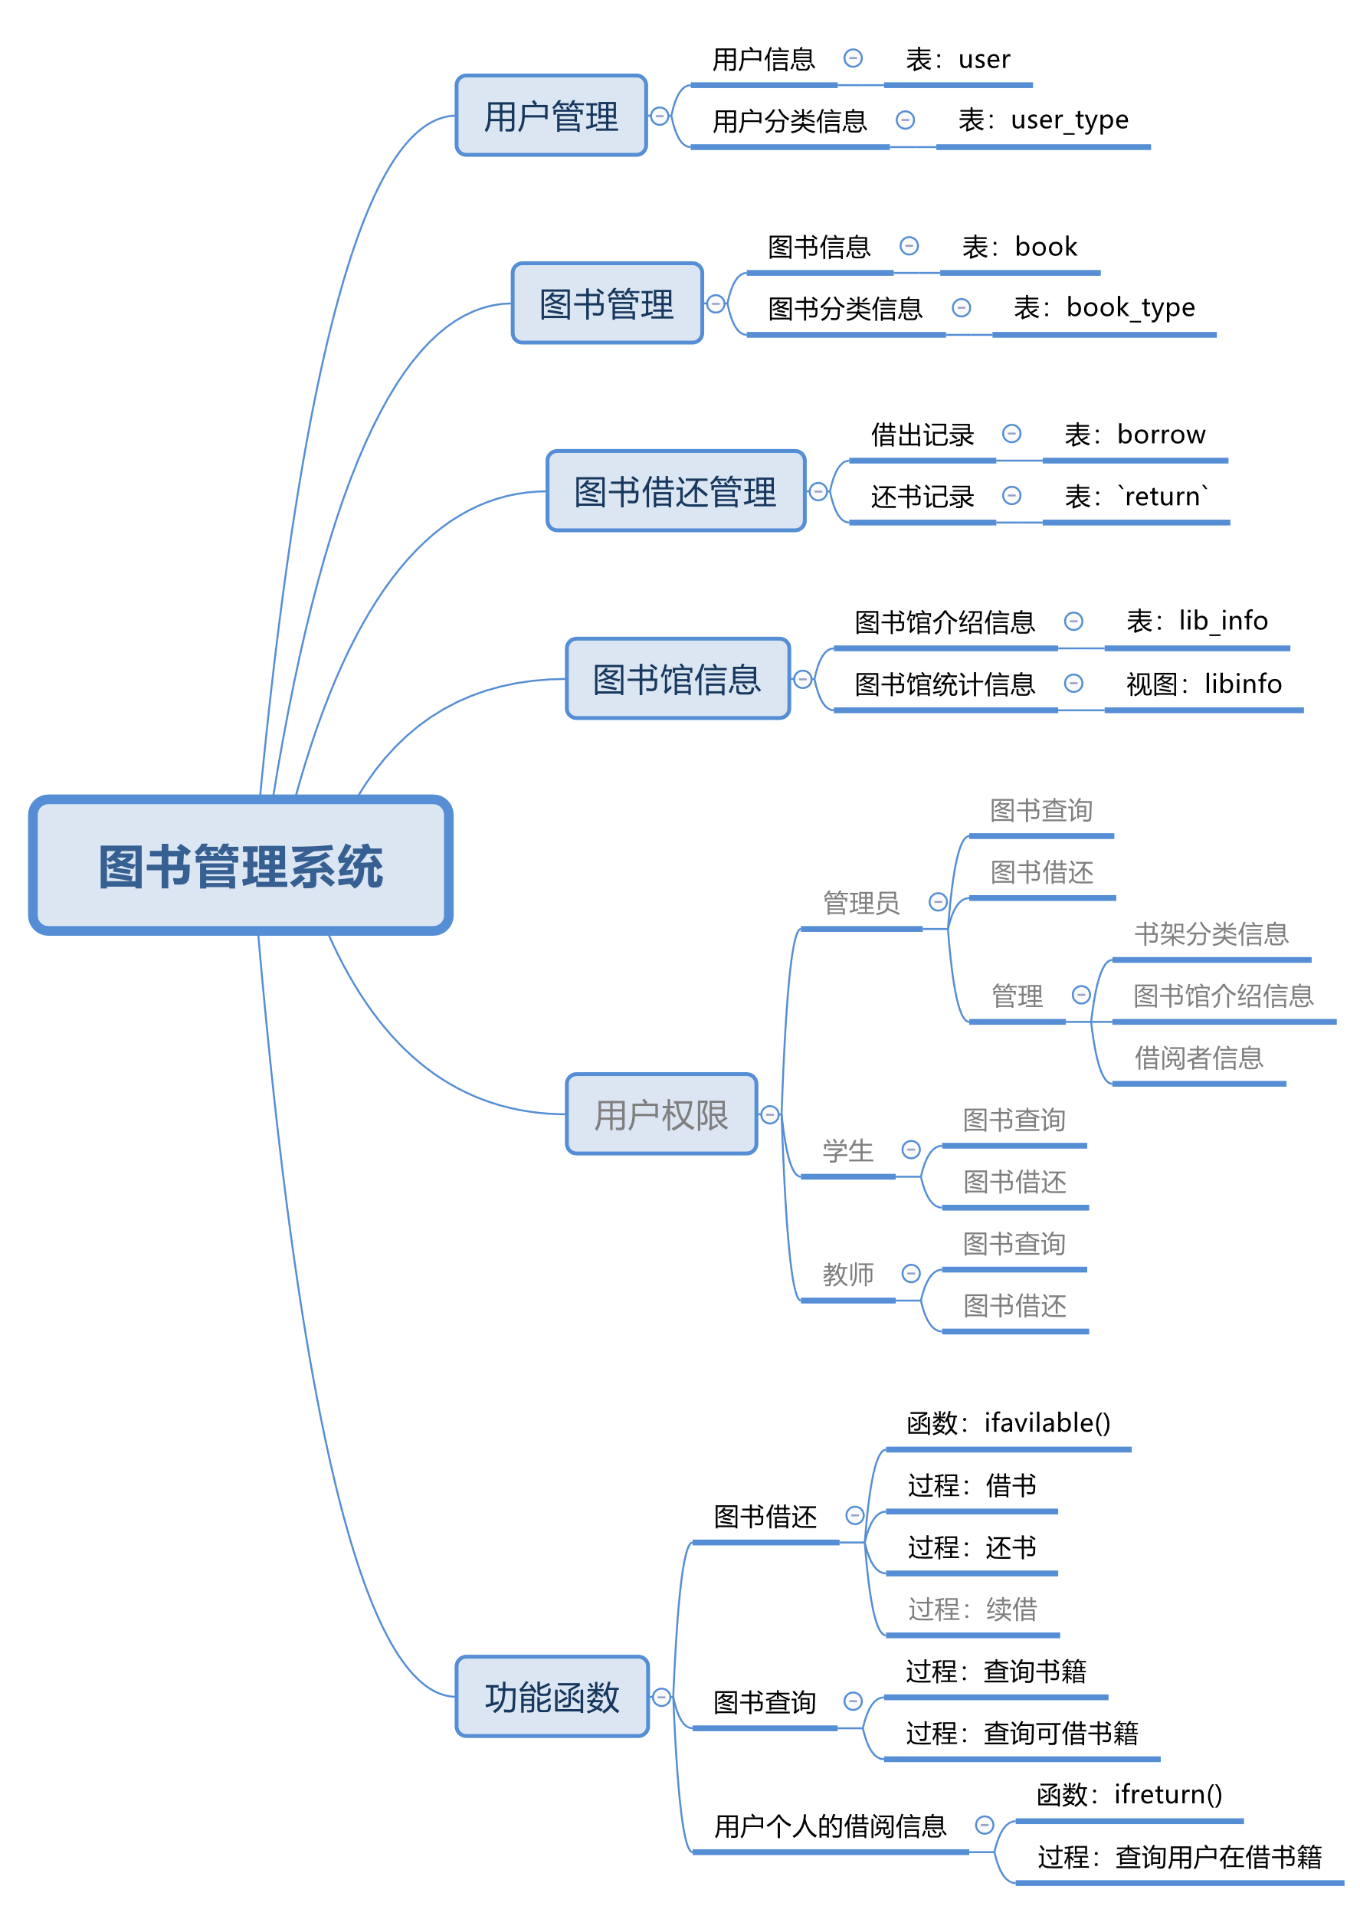

Slide 4
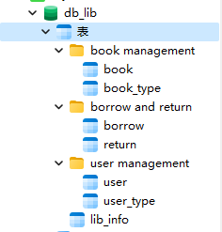

Slide 6
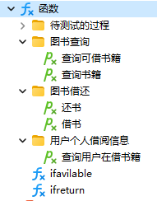

Slide 7
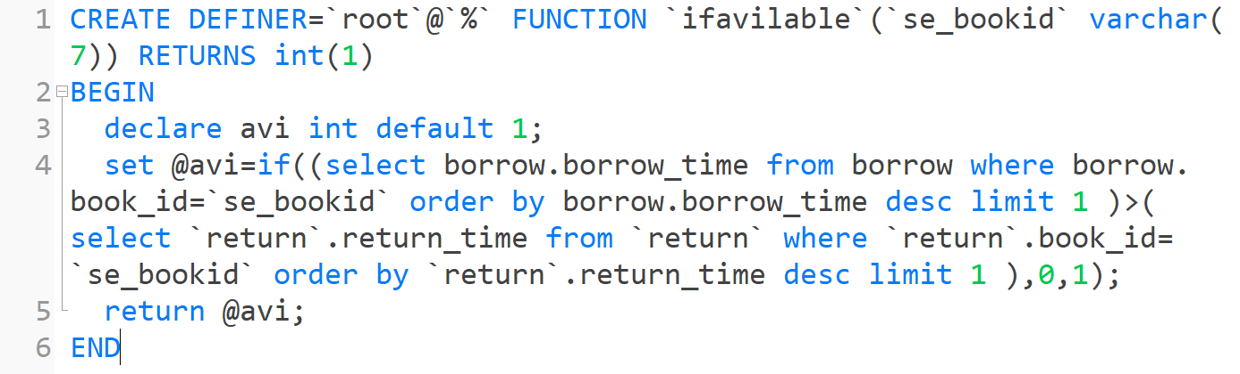

Slide 8
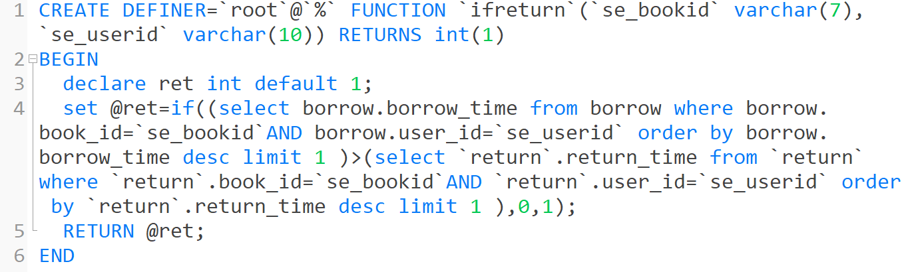

Slide 9
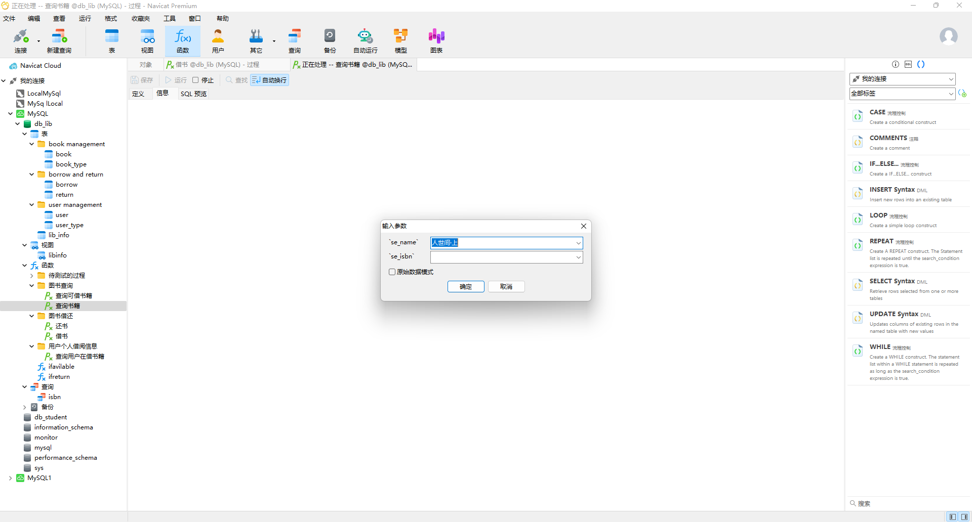
查找书籍

Slide 10
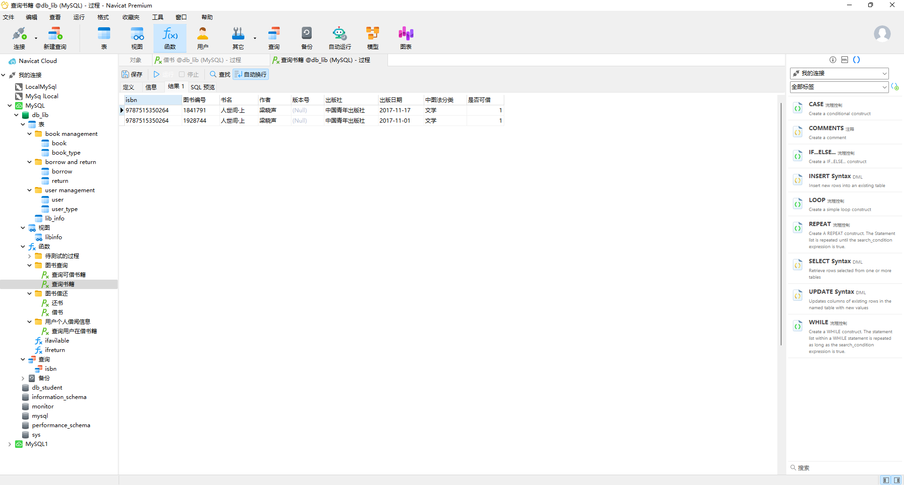
查找书籍

Slide 11
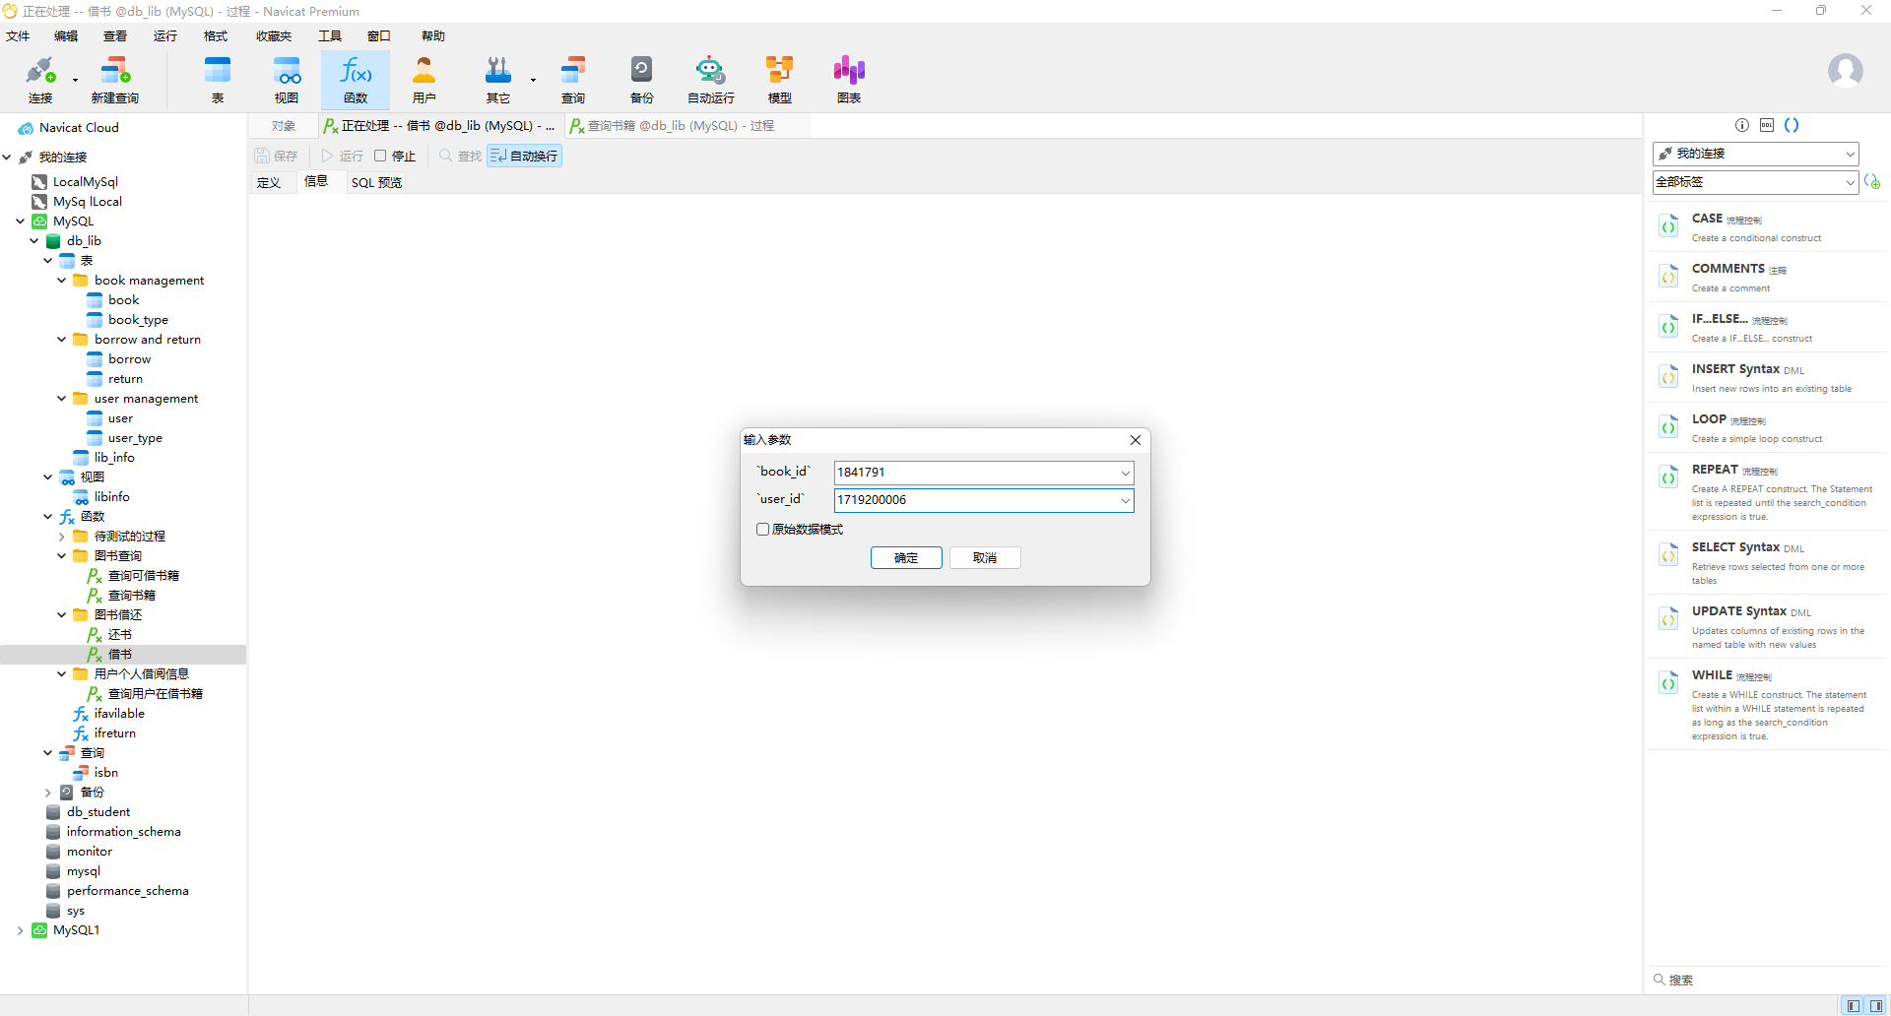
借书

Slide 12
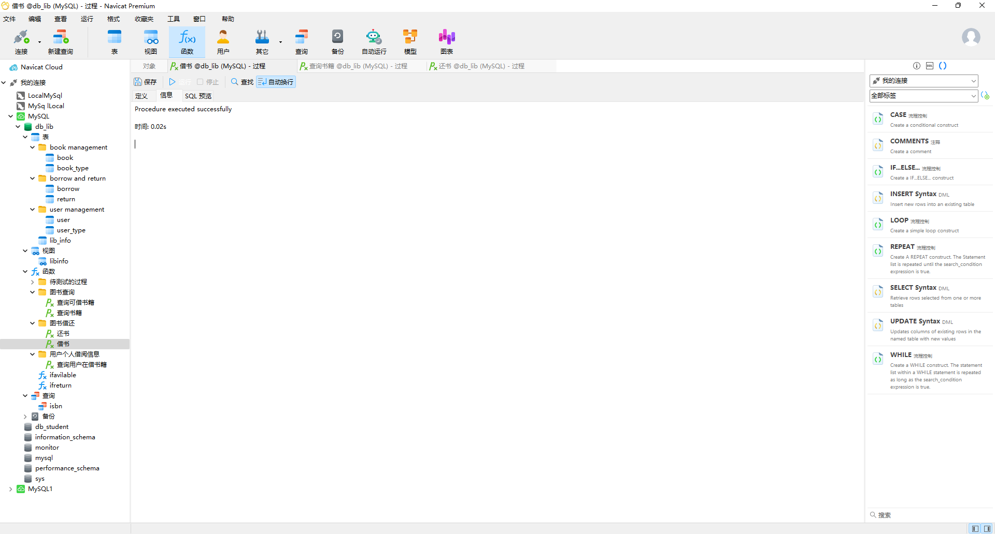
借书

Slide 13
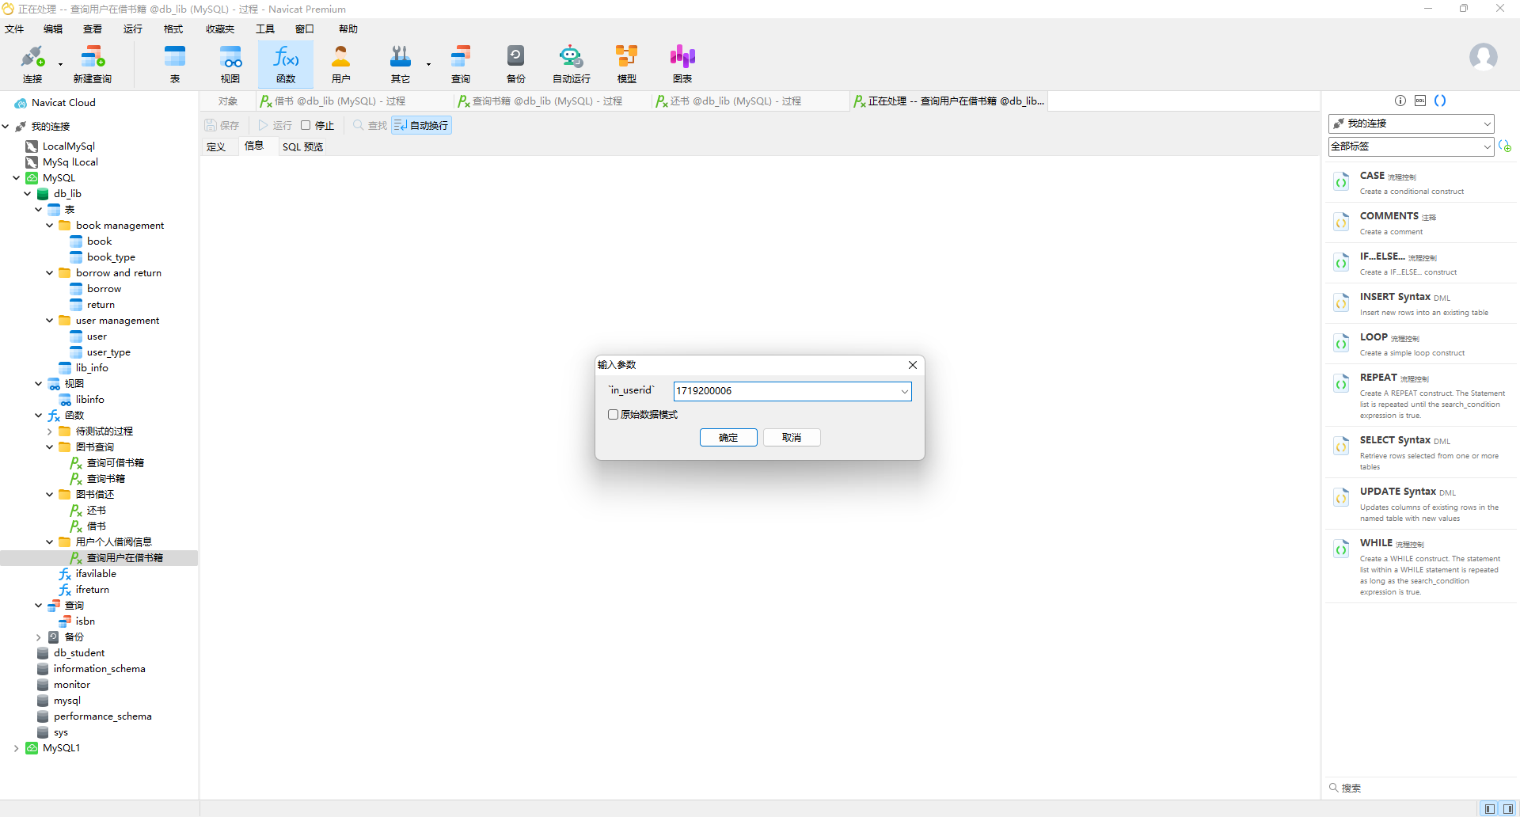
查询用户在借书籍

Slide 14
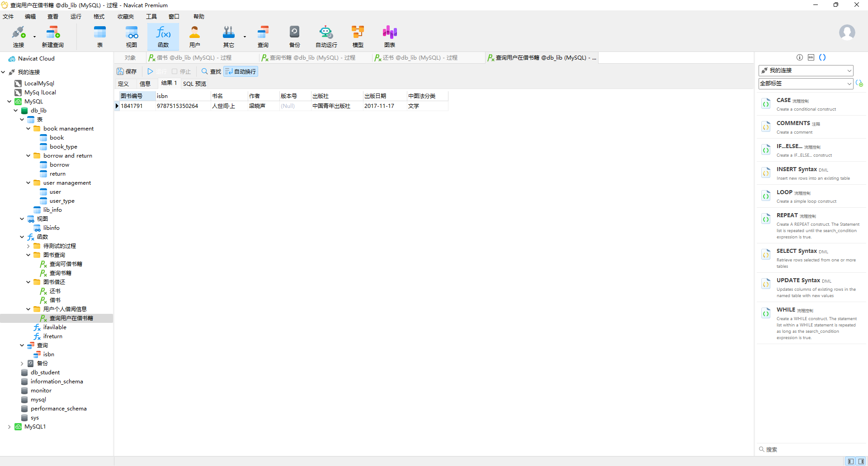
查询用户在借书籍

Slide 15
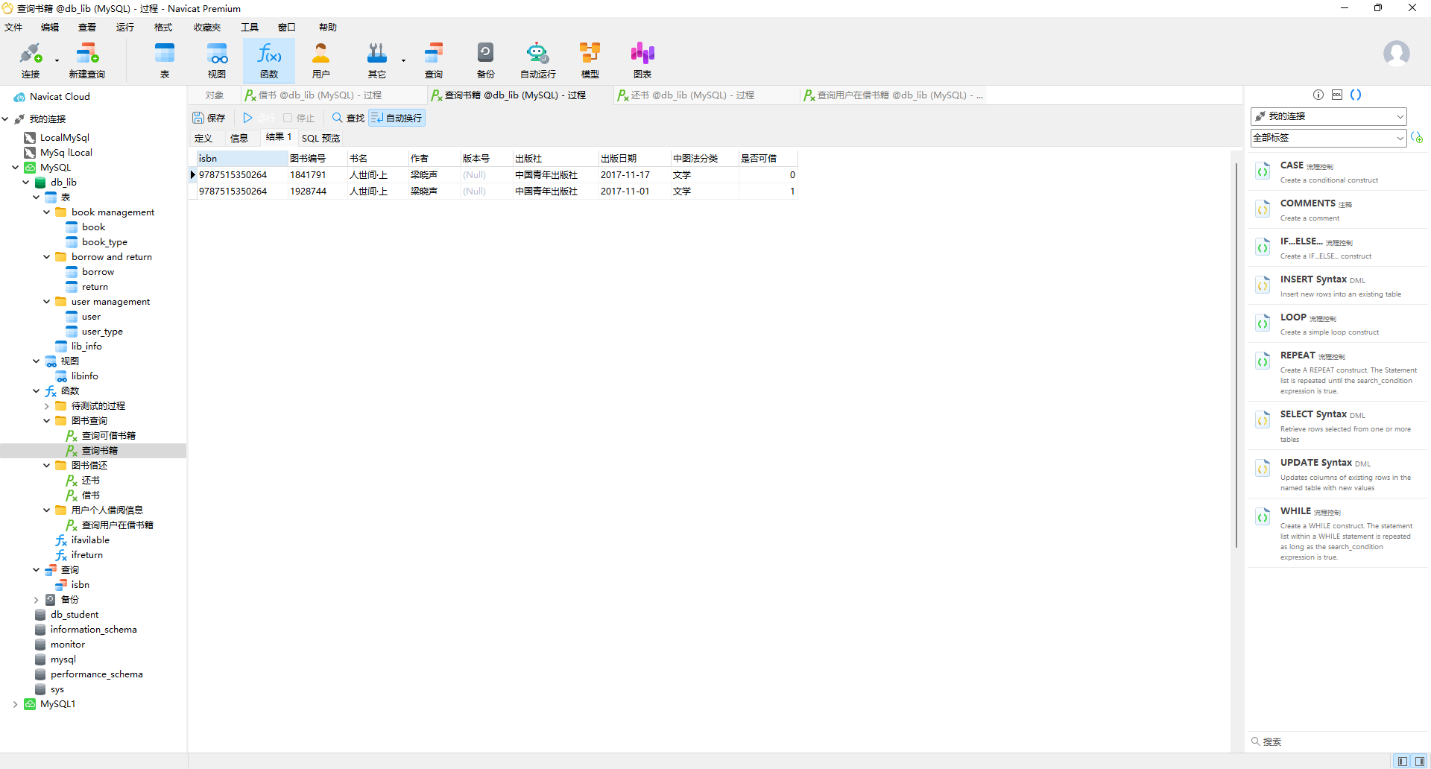
查找书籍

Slide 16
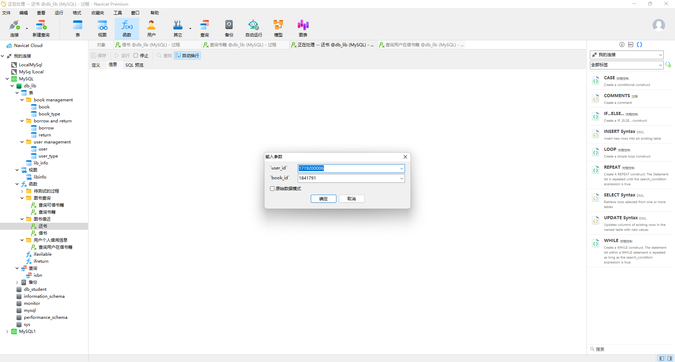
还书

Slide 17
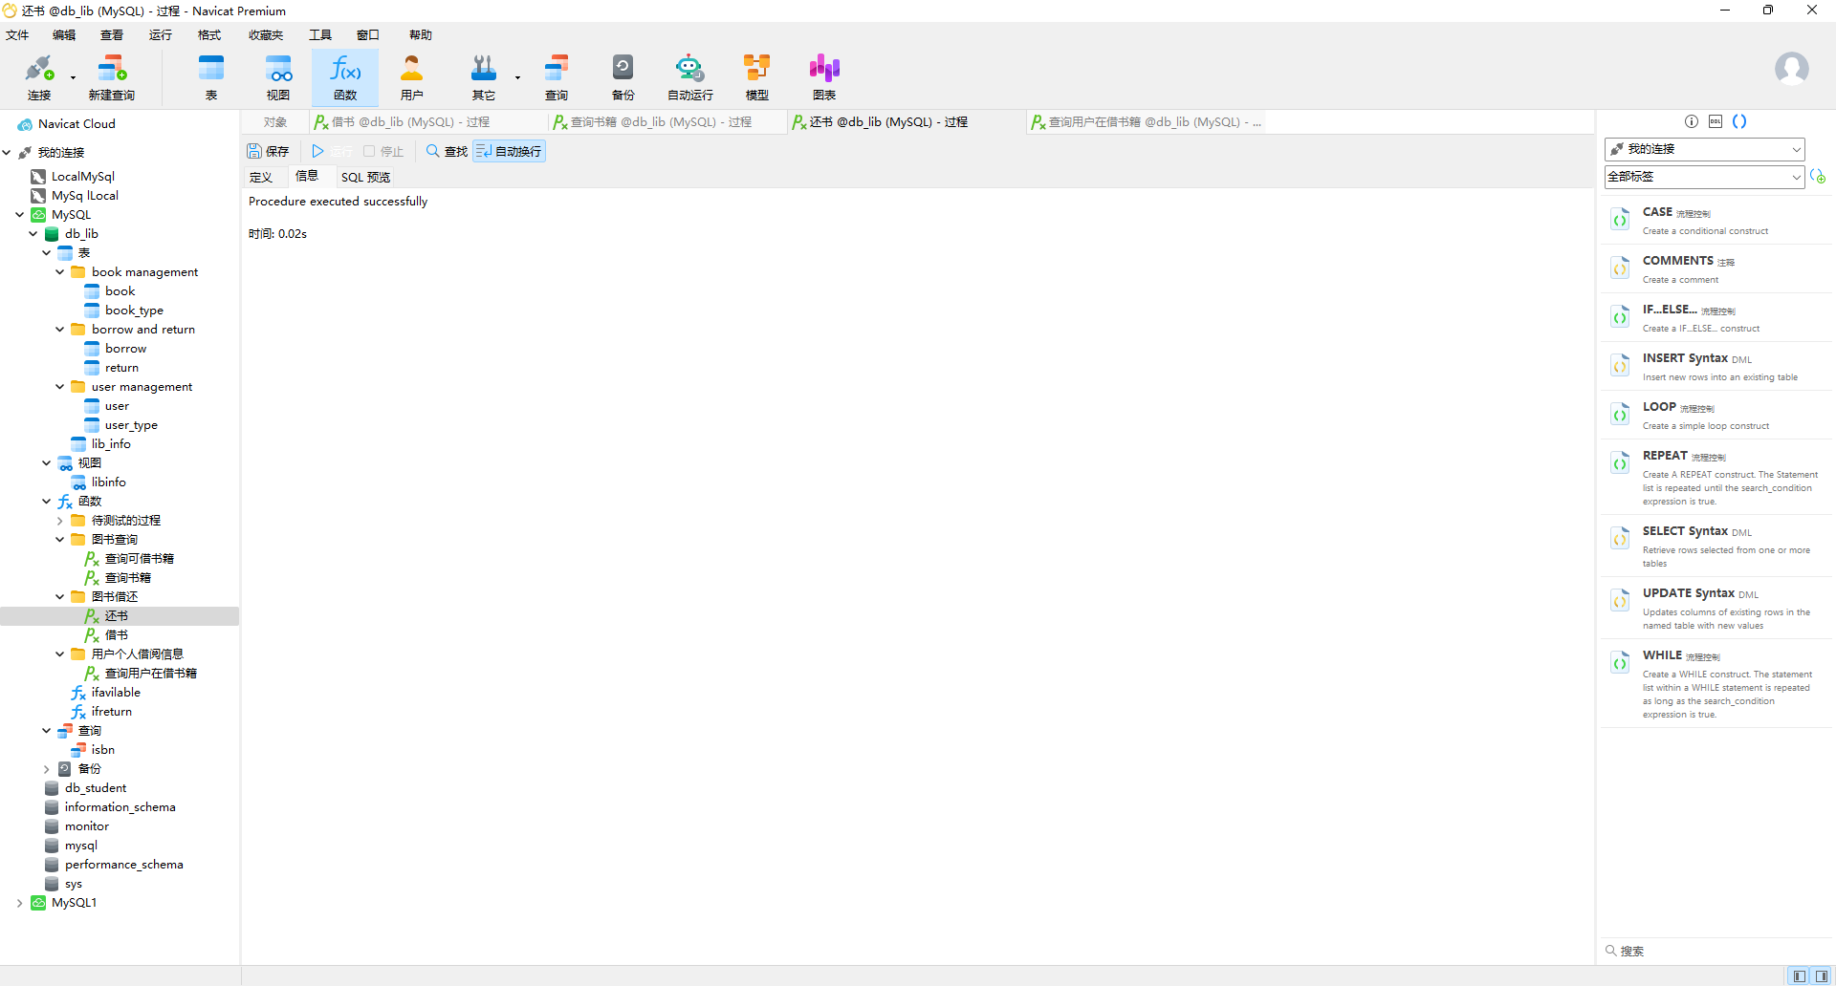
还书

Slide 18

查询用户在借书籍

Slide 21
谢谢大家！

